Slide 1
BELGIJA

Slide 2
SADRŽAJ
1.UVOD
2.GEOGRAFSKI SMJEŠTAJ
3.RELJEF
4.VODE
5.KLIMA
6.VEGETACIJA
7.STANOVNIŠTVO
8.GOSPODARSTVO
9.GRADOVI
10.ZANIMLJIVOSTI

Slide 3
UVOD
Za zadatak, od profesorice sam dobio da napravim prezentaciju o državi Belgiji.PA KRENIMO!!!!

Slide 4
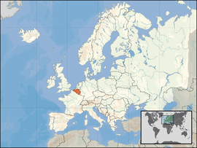
GEOGRAFSKI SMJEŠTAJ
Belgija je država koja graniči sa Nizozemskom,Luksemburgom,Njemačkom,Francuskom te izlazi n Sjeverno more

Slide 5
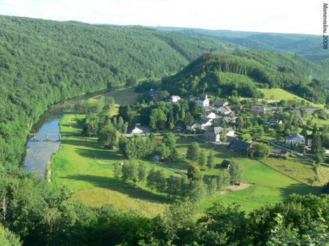
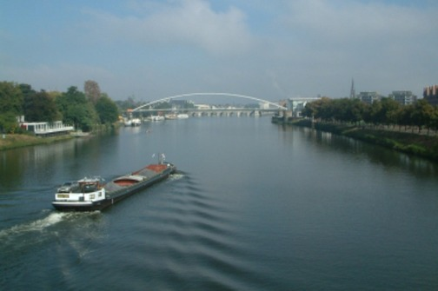
RELJEF
Belgija je na sjeveru niska i u njoj ima poldera,a na jugu se prostire veći dio Ardena.Između ta dva krajolika nalazi se nekoć slavna okosnica i danas gusto naseljena dolina rijeke Meuse

Slide 6
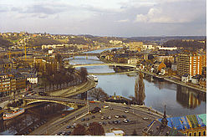
VODE
Riječna mreža je gusta. Sve rijeke pripadaju slijevu Sjevernog mora. Glavne su Schlede i Meuse s pritocima Sambre. Najviši im je vodostaj zimi kada u nizinskom dijelu poplavljuju okolna zemljišta

Slide 7
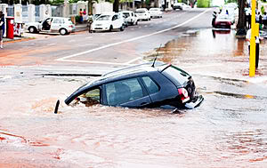
KLIMA
Belgija ima umjereno hladnu klimu. Zime su blage i maglovite, a ljeta prohladna s rijetkim kišama. Godišnja količina padalina iznosi u primorju i središnjem dijelu 700-900 mm, a u Ardenima do 1400 mm.

Slide 8
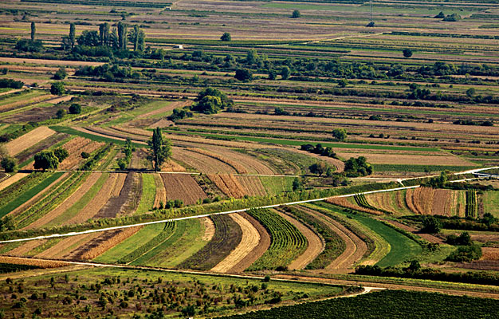
VEGETACIJA
Vegetacija u Belgiji je “bujna”. Belgiju čini nizina uz obalu Sjevernog mora i kanala, središnji brežuljkast travnjak i gorje Ardeni na jugoistoku. Uz nisku i pjeskovitu obalu pruža se Flandrijska nizina.

Slide 9
STANOVNIŠTVO
Oko 60% stanovnika govori nizozemskim jezikom, 40% francuskim, a 1% njemačkim. Bruxelles, koji čini 8% stanovništva je dvojezični grad: francusko- nizozemski. U početku je grad bio većinom nizozemski dok danas oko 80% stanovnika govori francuski, 8% nizozemskim, a 10% i jednim i drugim jezikom.

Slide 10
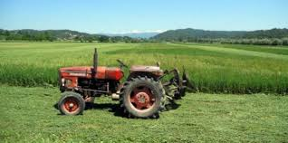
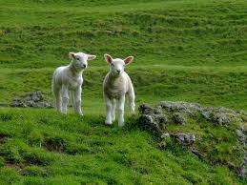
GOSPODARSTVO
Belgija visok stupanj razvoja može zahvaliti povoljnom zemljopisnom položaju, izuzetno razvijenoj prometnoj infrastrukturi, raznolikoj industriji, te razvijenoj trgovini. Industrija je uglavnom koncentrirana u vrlo razvijenoj i bogatoj regiji Flandriji na sjeveru, koja je poznata i po najvećoj vrijednosti izvoza po glavi stanovnika u svijetu. Belgija je prisiljena uvoziti znatne količine sirovina, zbog nedovoljnog broja prirodnih izvora, te izvoziti velike količine gotovih proizvoda.

Slide 11
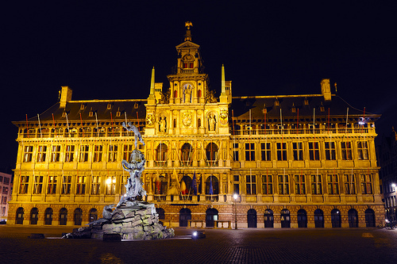
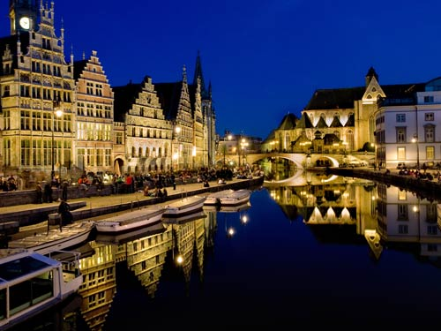
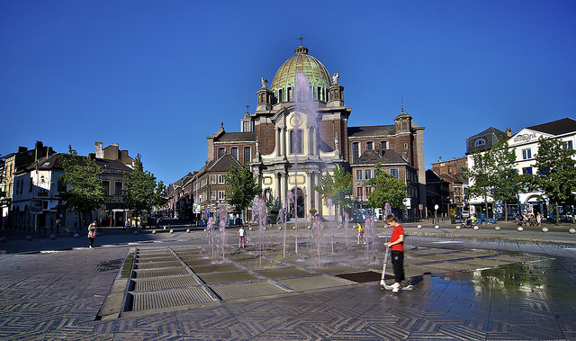
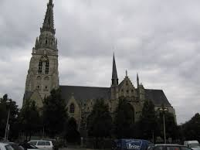
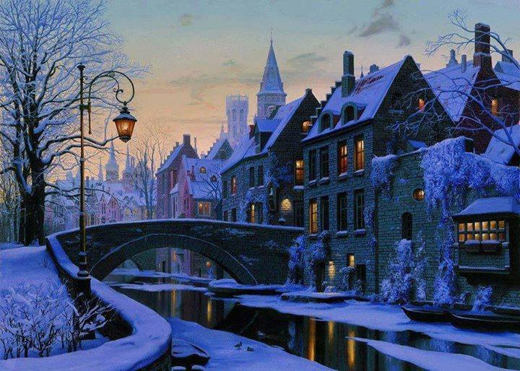
GRADOVI
Veliki i lijepi gradovi u Belgiji su Antwerpen,Gent,Charleroi,Anderlecht.Brugge

Slide 12
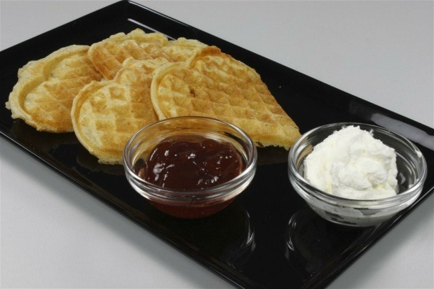
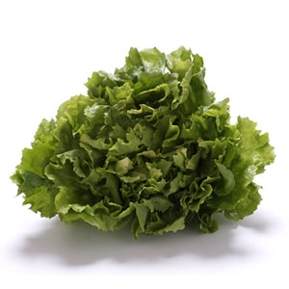
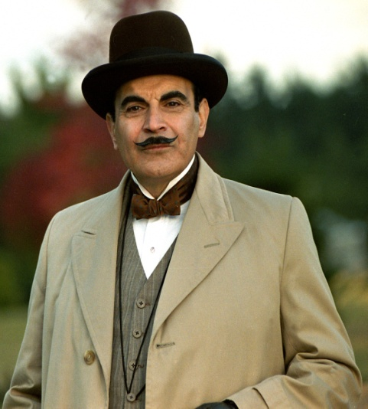
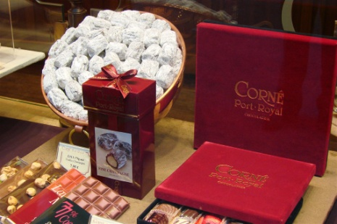
ZANIMLJIVOSTI
Glani grad Belgije je Bruxelles,no on je i ujedno središte Europske unije i NATO-a.Drugi grad po veličini je Antwerpen.On je ujedno važna belgijska i europska luka.Poznato je brušenje dijamanata.Slavni lik iz detektivskih romana Agathe Christie ,Hercule Poirot porijeklom je belgijanac.Belgijska endivija je biljka koja se uzgaja u staklenicima, a posebna je po tome što podnosi svjetlost.Raste i čuva se u mraku.Lišće joj je bijele boje. Belgija je poznati proizvođač čokolade.Omiljeni vafli u belgiji su belgijski vafli

Slide 13
HVALA NA PAŽNJI
Marin Mudrinić 7.b

